Slide 1



KONSTANTINOS MAVRIDIS
ΛΙΜΝΗ
ΚΕΡΚΙΝΗ
WWW.LAKE-KERKINI.NETLIFY.APP/

Slide 2

ΠΕΡΙΕΧΌΜΕΝΟ
01
ΣΧΕΤΙΚΆ ΜΕ ΤΗ ΛΊΜΝΗ
02
Η ΧΛΩΡΊΔΑ ΤΗΣ ΛΊΜΝΗΣ
03
Η ΠΑΝΊΔΑ ΤΗΣ ΛΊΜΝΗΣ
04
ΙΣΤΟΡΙΑ
05
ΜΈΡΗ ΓΙΑ ΝΑ ΠΆΤΕ
06
ΣΧΕΤΙΚΆ ΜΕ ΤΟ ΈΡΓΟ

Slide 3
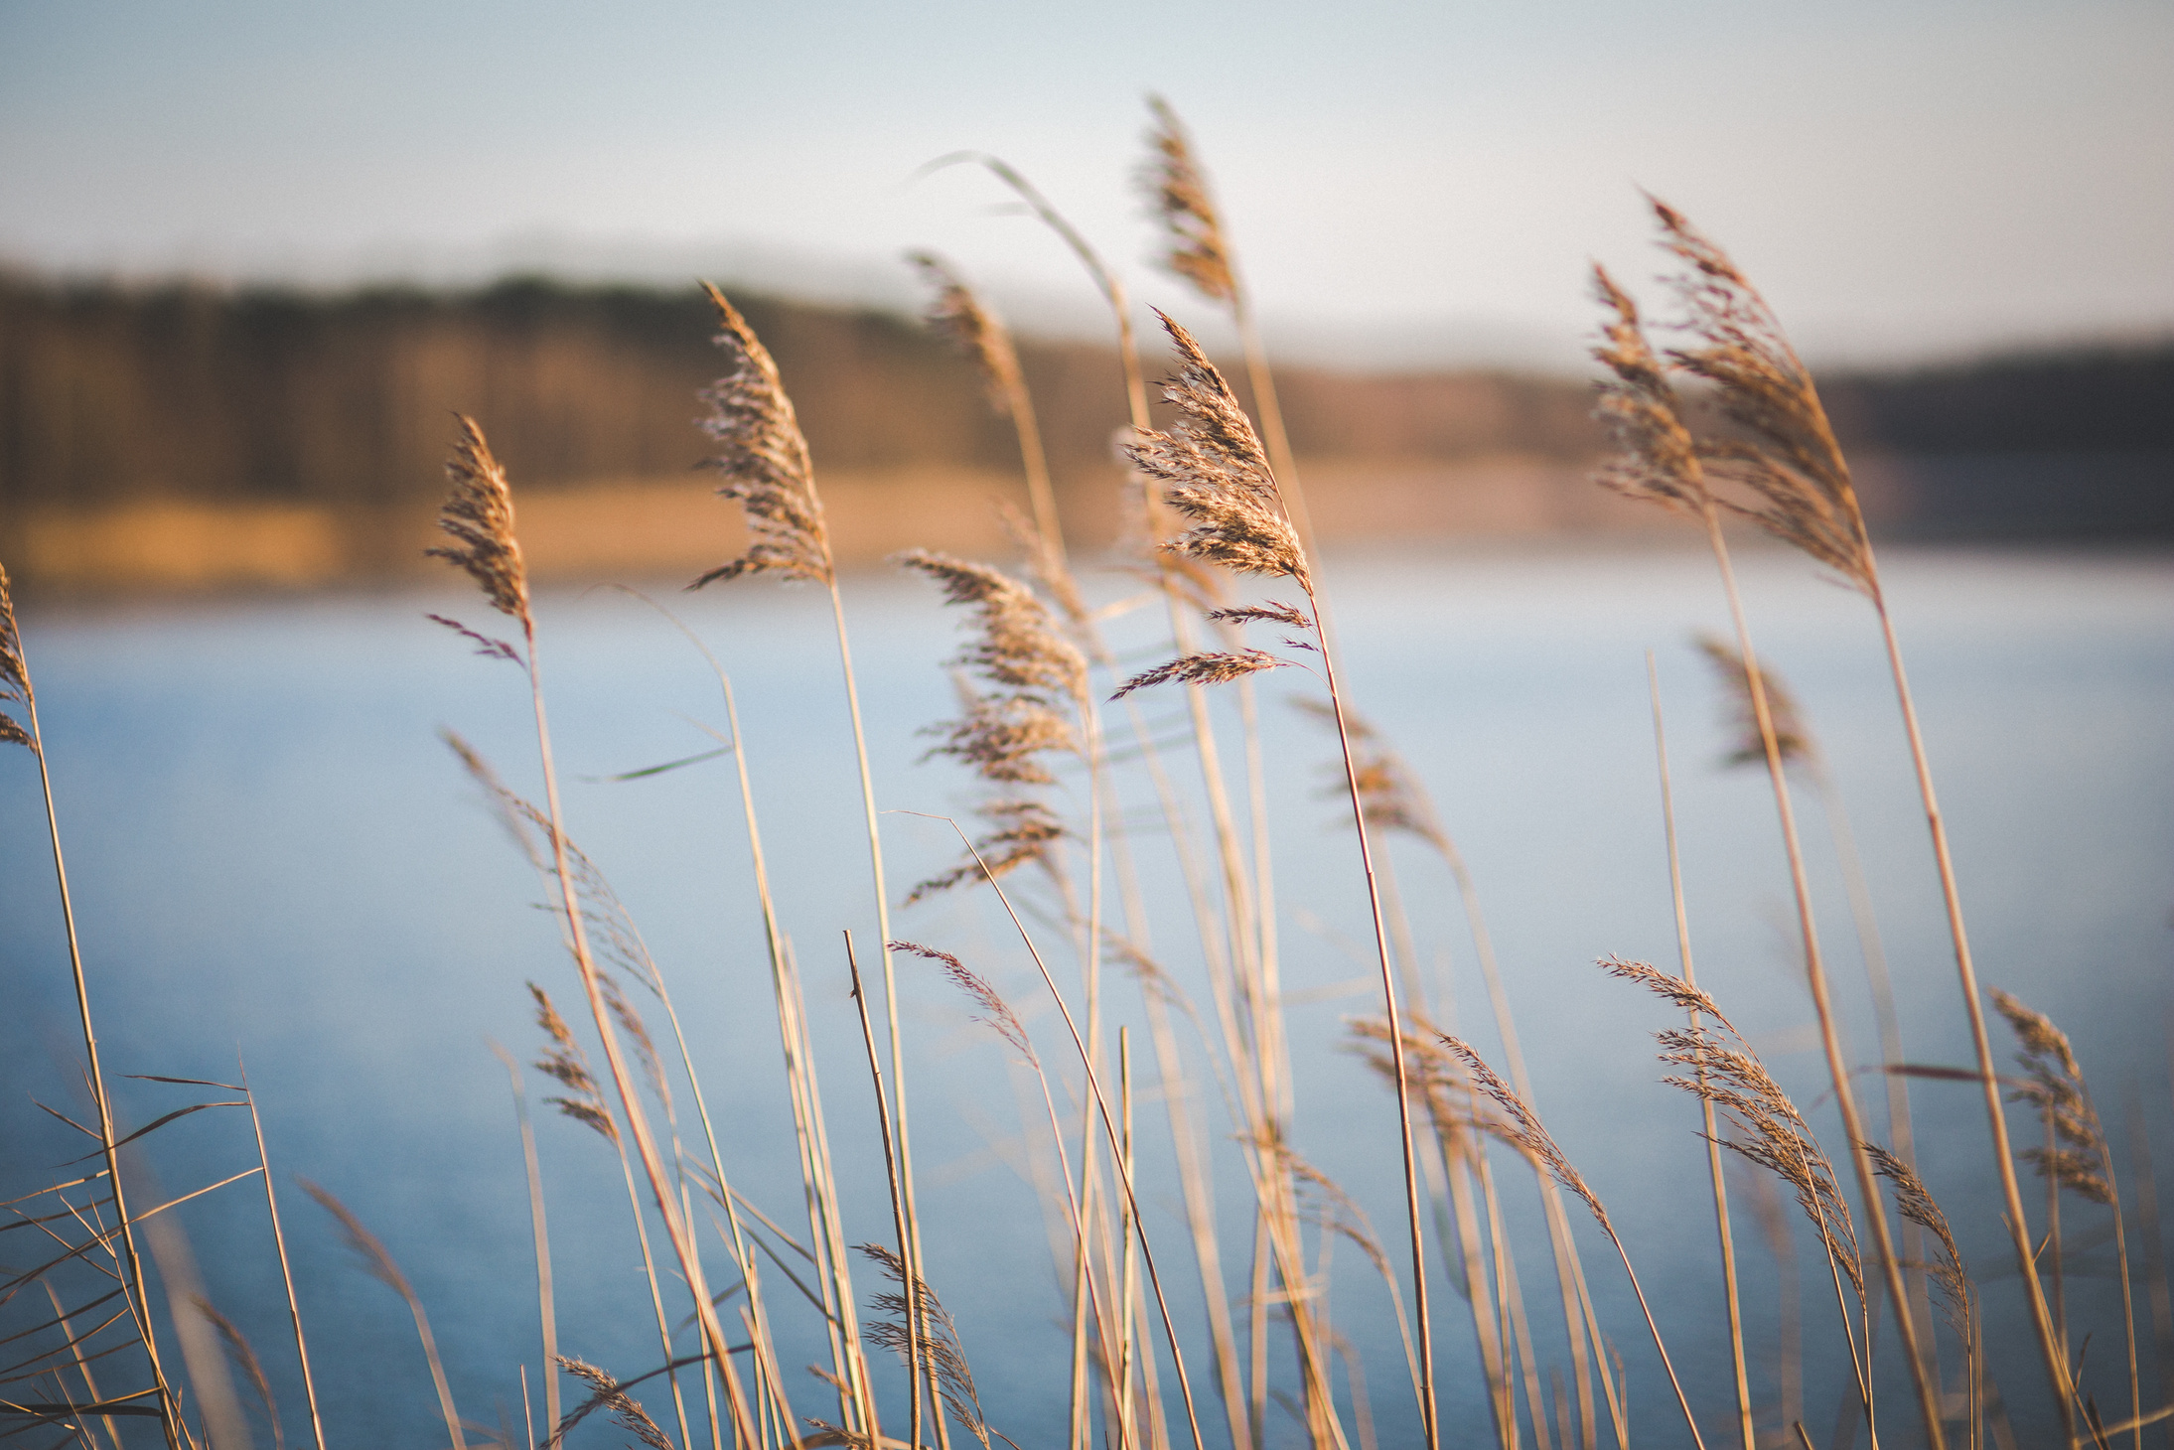


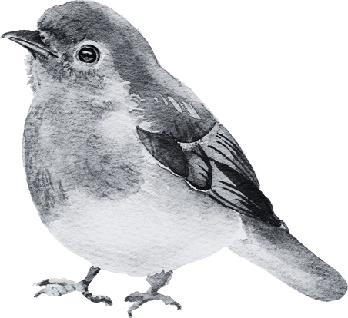
ΣΧΕΤΙΚΆ ΜΕ ΤΗ ΛΊΜΝΗ
Η λίμνη Κερκίνη είναι ένας τεχνητός ταμιευτήρας στην Κεντρική Μακεδονία, ο οποίος δημιουργήθηκε το 1932 και στη συνέχεια ανακατασκευάστηκε το 1980, στη θέση που προηγουμένως ήταν ένας εξαιρετικά εκτεταμένος βάλτος.
Η λίμνη Κερκίνη είναι σήμερα ένας από τους σημαντικότερους τόπους παρατήρησης πουλιών στην Ελλάδα, καθώς βρίσκεται κατά μήκος του μεταναστευτικού δρόμου για τα πουλιά που κατευθύνονται προς το Αιγαίο Πέλαγος, την περιοχή των Βαλκανίων, τη Μαύρη Θάλασσα, τις ουγγρικές στέπες και όχι μόνο.

Slide 4




Η ΧΛΩΡΊΔΑ ΤΗΣ ΛΊΜΝΗΣ
Nούφαρα
Καλαμιές
Υγρά λιβάδια
Τα Nymphaeaceae είναι μια οικογένεια ανθοφόρων φυτών, που συνήθως ονομάζονται νούφαρα. Ζουν ως ριζωματώδη υδρόβια βότανα σε εύκρατα και τροπικά κλίματα σε όλο τον κόσμο.
Το καλάμι είναι μια κοινή ονομασία για διάφορα ψηλά, χορταρικά φυτά των υγροτόπων.
Το υγρό λιβάδι είναι ένας τύπος υγροτόπου με εδάφη που είναι κορεσμένα για ένα μέρος ή για όλη τη διάρκεια της καλλιεργητικής περιόδου, γεγονός που εμποδίζει την ανάπτυξη δέντρων και θάμνων. Υπάρχει διαμάχη για το αν ένα υγρό λιβάδι είναι ένας τύπος βάλτου ή ένας εντελώς ξεχωριστός τύπος υγροτόπου.Τα υγρά λιβάδια και οι υγρές σαβάνες είναι υδρολογικά παρόμοια.

Slide 5
Η ΠΑΝΊΔΑ ΤΗΣ ΛΊΜΝΗΣ
300 είδη πουλιών
Βιδρα
Νεροβούβαλος
Η βίδρα (Lutra lutra) συναντάται στη λίμνη, σε κανάλια και τάφρους. Η κόκκινη αλεπού (Vulpes vulpes), η αγριόγατα (Felis sylvestris), η νυφίτσα (Mustela nivalis)
Στο Εθνικό Πάρκο Λίμνης Κερκίνης έχουν παρατηρηθεί περισσότερα από 300 είδη πουλιών. 137 από αυτά τα είδη φωλιάζουν, 134 διαχειμάζουν και 163 χρησιμοποιούν τον υγρότοπο και τη γύρω περιοχή ως ενδιάμεσο σταθμό ανάπαυσης και τροφοληψίας στις μεταναστευτικές τους διαδρομές.
Η περιοχή της λίμνης φιλοξενεί τον μεγαλύτερο αριθμό νεροβούβαλων στην Ελλάδα, ένα είδος που τελεί υπό την προστασία του ελληνικού κράτους. Στο παρελθόν, οι νεροβούβαλοι μπορούσαν να βρεθούν στους περισσότερους υγροτόπους της Μακεδονίας, της Θράκης και της Θεσσαλίας, αλλά τα τελευταία 50 χρόνια έχουν περιοριστεί σε λίγους μόνο υγροτόπους της χώρας.

Slide 6


ΙΣΤΟΡΊΑ
Πριν από το 1932, υπήρχαν ακανόνιστες βαλτώδεις λίμνες στον Στρυμόνα, μία από αυτές ονομαζόταν "Podkova" (στα βουλγαρικά και σλαβομακεδονικά "Podkova" που σημαίνει "πέταλο", που βρέθηκε στα οθωμανικά τουρκικά αρχεία: ݒودقوه كولي Podkova Gölü.).
Η λίμνη Κερκίνη δημιουργήθηκε με την κατασκευή αναχωμάτων στην ανατολική και δυτική πλευρά του ποταμού και με ένα φράγμα που κατασκευάστηκε κοντά στο χωριό Λιθότοπος, το οποίο άρχισε να λειτουργεί το 1932.
Με την πάροδο του χρόνου, η χωρητικότητα της λίμνης μειώθηκε λόγω της λάσπης που εναποτέθηκε από τον ποταμό Στρυμόνα. Έτσι κρίθηκε αναγκαία η ανύψωση των αναχωμάτων και η κατασκευή νέου φράγματος, το οποίο άρχισε να λειτουργεί το 1982.

Slide 7

01
02
03
04
ΜΟΝΑΣΤΉΡΙ ΤΟΥ ΑΓΊΟΥ ΙΩΆΝΝΗ ΤΟΥ ΒΑΠΤΙΣΤΉ
ERODIOS HOTEL
EVORA RESTAURANT
ΑΡΧΑΙΟΛΟΓΙΚΆ ΜΟΥΣΕΊΑ
`
Μπορείτε να μείνετε σε αυτό το ξενοδοχείο
Μπορείτε να φάτε εκεί
Μπορείτε να τα επισκεφθείτε
Μπορείτε να προσευχηθείτε εκεί

Slide 8


ΣΧΕΤΙΚΆ ΜΕ ΤΟ ΈΡΓΟ
Αυτό το έργο δημιουργήθηκε για την εργασία μου στο μάθημα της Γεωγραφίας.

Slide 9

THANK'S FOR WATCHING
KONSTANTINOS MAVRIDIS

